Slide 1
SSL证书介绍
张瀚文
2023/3/30

Slide 2
SSL证书简介
SSL证书种类
SSL证书认证原理
SSL证书功能
SSL证书的申请

Slide 3
SSL证书简介
SSL证书种类
SSL证书认证原理
SSL证书功能
SSL证书的申请

Slide 4
什么是SSL证书？
SSL证书是数字证书的一种，类似于驾驶证、护照和营业执照的电子副本。因为配置在服务器上，也称为SSL服务器证书。
SSL证书通过在客户端浏览器和web浏览器之间建立一条SSL安全通道（Secure socket layer(SSL)，对传送的数据进行加密和隐藏
通过它可以激活SSL协议，实现数据信息在客户端和服务器之间的加密传输，可以防止数据信息的泄露，保证了双方传递信息的安全性，而且用户可以通过服务器证书验证他所访问的网站是否是真实可靠。
Notes:
SSL证书对于我们访问服务器时的安全是非常重要的，可以防止信息的泄露、被窃听。我们在平时访问网页时应该注意过这一点，https://，如果该网站部署了SSL证书，则在访问网页时会自动加上s这个后缀。

Slide 5
如何判断网站是否安装了SSL证书？
如果您能使用https:// 来访问某个网站，就表示此网站是部署了SSL证书。一般来讲，如果此网站部署了SSL证书，则在需要加密的页面会自动从 http:// 变为 https://
也可以尝试直接手动在浏览器地址栏的http后面加上一个英文字母“ s ”后回车，如果能正常访问并出现安全锁，则表明此网站实际上是部署了SSL证书；如果不能访问，则表明此网站没有部署 SSL证书。

Slide 6
SSL证书简介
SSL证书种类
SSL证书认证原理
SSL证书功能
SSL证书的申请

Slide 7
关于SSL证书赔付保障金
安装SSL证书之后，因为加密协议有漏洞导致数据被窃取的情况下就可以可赔付保证金
当证书颁发机构未能正确验证数字证书中包含的信息，并且由于欺诈性在线信用卡交易而导致最终用户的资金损失，在这种情况下，最终用户可以要求保修赔偿。
此保修仅在最终用户被欺诈收费时支付，证书供应商应根据其条款或服务提供报销。根据证书类型，供应商提供不同的补偿金额
Notes:
在介绍SSL证书的分类前，要先提一下这个SSL证书赔付保障金。如果我们访问一些安装了SSL证书的网站后仍然遇到了信息被窃听的情况，就可以向证书供应商请求赔偿，赔偿的金额视证书的种类而异

Slide 8
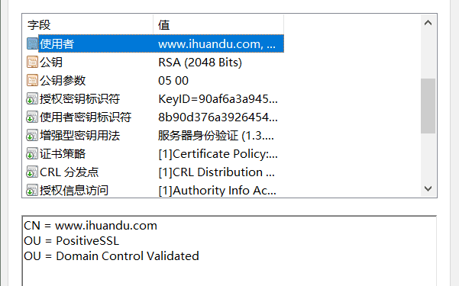

有哪些SSL证书呢？
域名型SSL证书（DV SSL）：只验证网站域名所有权的简易型SSL证书，此类证书仅能起到网站机密信息加密的作用，无法向用户证明网站的真实身份。适用于个人网站、小型组织或企业网站、各类加密应用（如数据库和即时通讯协议等）。
颁发周期：几分钟到几小时
审核内容：域名管理权限
证书详情：使用者身份只显示某某域名
一般用途：个人站点、iOS应用分发下载
赔付保障： 1-50万美金
地址栏效果：
Notes:
首先是域名型证书，这种证书在颁发时只会验证申请者的域名是否合法，不会检验申请者的真实身份，所以装有这类证书的网站的安全系数较低。不过这类证书的申请一般是免费的，所以安全有问题也很正常。

Slide 9
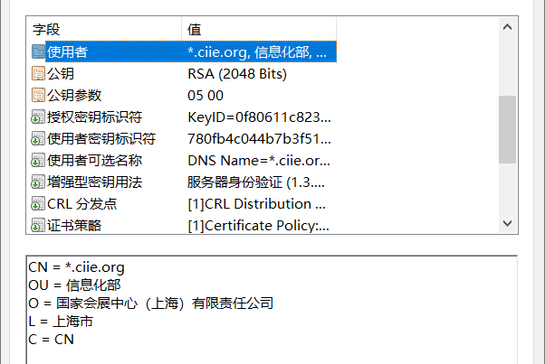
有哪些SSL证书呢？
企业型OV SSL证书：在信息传输加密的功能上，增加了验证企业身份的功能，验证企业名称、地址、电话等信息的真实性。在证书内容中能显示中文或英文公司名称。 浏览器显示：https+小锁标志，使用者身份显示公司名称 ，一般用于个企业网站
颁发周期：1-3个工作日
审核内容：域名管理权限、企业信息的真实性
证书详情：使用者身份显示公司名称
一般用途：企业、政府机构事业单位等网站
价格 ：数千元到数万元
赔付保障： 50-150万美金
地址栏效果：
Notes:
第二种是企业型证书，这类证书在审核时还需要验证企业的身份，在证书中也会显示公司的名称。

Slide 10
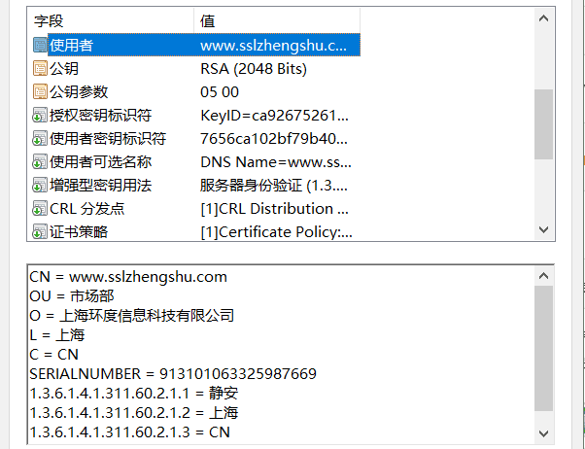

有哪些SSL证书呢？
增强型EV SSL证书：企业型证书的升级版，在原有加密性及验证身份的基础上，加强了防假冒网站功能。拥有独一无二的绿色地址栏及地址栏公司名称显示，也因此具有能帮助网站提升形象以及增加网站体验度的功能。在功能和效果上较之企业型更强大更多样化。
颁发周期：3-5个工作日
审核内容：域名管理权限、企业信息的真实性、 第三方数据库审查
证书详情：使用者身份显示公司名称
一般用途：企业官网、电商、P2P等互联网金融网站
价格：数千元到数万元
赔付保障： 150-175万美金
地址栏效果：
Notes:
第三种，也是最高级的一种，叫增强型证书，它在第二种的基础上审核更加严格，一般知名度比较高的公司或企业网站都是这类证书，网页中的显示会像这样。不过edge和google中网页链接显示的部分是没有颜色的，可能360可以看到这个绿色的地址栏。

Slide 11
免费SSL证书or付费SSL证书
免费SSL证书一般为域名型DV SSL证书，仅用于提供基本级别的身份验证，常用于小型网站和博客等平台。付费SSL证书则有OV和EV类型的SSL证书，这对于保护商业网站是绝对必要的。
验证级别：免费SSL证书仅需基本级别的身份验证，CA机构不会验证除网站所有者身份之外的任何内容。而付费的OV/EV SSL证书除了必须验证网站所有者的身份之外，还需要对公司和业务进行深入的验证。
有效期：一般CA机构提供的免费SSL证书有效期为三个月到一年。因此，网站所有者必须按时更新证书。
Notes:
一般的域名型证书我们是可以白嫖的，不过有效期一般较短，需要定期更新，免费与付费的大致区别列在这里了。

Slide 12
免费SSL证书or付费SSL证书
服务支持：付费的SSL证书的提供商致力于为其客户提供全天候的技术和服务支持。这些客户可以选择他们想要的任何类型的支持，无论是聊天，电子邮件还是电话。而免费的SSL证书不会帮助他们的客户获得如此卓越的支持。
信任程度：免费SSL证书仅地址栏显示https和安全锁图标，付费的OV和EV SSL证书除了显示https和安全锁图标，还能查询到公司详细信息，EV SSL证书还能使地址栏变成绿色，并在地址栏直接展示公司名称。这些标识增加了客户对网站的信任度，而且客户在网站进行交易的机会大大增加。
Notes:
我认为对于客户来说，最重要的区别在于服务支持，付费的SSL证书是有客服的，免费的一般就没有这个待遇了。

Slide 13
SSL证书简介
SSL证书种类
SSL证书认证原理
SSL证书功能
SSL证书的申请
Notes:
这个认证过程与原理可能会有一些细节上的瑕疵，但大体上的原理是对的。

Slide 14
SSL认证过程
安全套接字层(SSL) 技术通过加密信息和提供鉴权来保护安全。一份 SSL 证书包括一个公共密钥和一个私用密钥。公共密钥用于加密信息，私用密钥用于解译加密的信息。浏览器指向一个安全域时，SSL 同步确认服务器和客户端，并创建一种加密方式和一个唯一的会话密钥。它们可以启动一个保证消息的隐私性和完整性的安全会话。
SSL的工作原理包含如下三个协议：
握手协议
记录协议
警报协议
Notes:
一份SSL证书有一对公私钥，在浏览器与服务器通信时，SSL会创建一种加密方式和一个唯一的会话密钥。主要的工作原理包含如下三个协议

Slide 15
握手协议
握手协议是客户机和服务器用SSL连接通信时使用的第一个子协议，握手协议包括客户机与服务器之间的一系列消息。SSL中最复杂的协议就是握手协议。该协议允许服务器和客户机相互验证，协商加密和MAC算法以及保密密钥，用来保护在SSL记录中发送的数据。握手协议是在应用程序的数据传输之前使用的。
Notes:
第一个握手协议是在数据传输之前的使用的，总的来说是用来确认身份的

Slide 16
记录协议
记录协议在客户机和服务器握手成功后使用，即客户机和服务器鉴别对方和确定安全信息交换使用的算法后，进入SSL记录协议，记录协议向SSL连接提供两个服务：
（1）保密性：使用握手协议定义的秘密密钥实现
（2）完整性：握手协议定义了MAC，用于保证消息完整性
Notes:
第二个是记录协议，它用来保证通信期间的保密性和消息完整性

Slide 17
警报协议
客户机和服务器发现错误时，向对方发送一个警报消息。如果是致命错误，则算法立即关闭SSL连接，双方还会先删除相关的会话号和密钥。每个警报消息共2个字节，第1个字节表示错误类型，如果是警报，则值为1，如果是致命错误，则值为2；第2个字节制定实际错误类型。
Notes:
第三个是警报协议，如果握手协议阶段检测到证书失效、过期或者握手失败，则会通过警报协议结束通信

Slide 18
从服务器拥有者角度看SSL
用户连接到你的Web站点，该Web站点受服务器证书所保护。
你的服务器进行响应，并自动传送你网站的数字证书给用户，用于鉴别你的网站。
用户的网页浏览器程序产生一把唯一的“会话钥匙码”，用以跟服务器之间所有的通讯过程进行加密。
使用者的浏览器以服务器的公钥对会话钥匙码进行加密，以便只有让你的服务器得以阅读此会话钥匙码。
具有安全性的通讯过程已经建立。这个过程仅需几秒钟时间，且使用者不需进行任何动作。依不同的浏览器程序而定，使用者会看到一个钥匙的图标变得完整，或一个门栓的图标变成上锁的样子，用于表示工作阶段具有安全性。
Notes:
我们通过服务器拥有者的角度来更直观地了解一下SSL服务的内容。

Slide 19
SSL证书简介
SSL证书种类
SSL证书认证原理
SSL证书功能
SSL证书的申请

Slide 20
两大功能
身份认证：由于互联网的广泛性和开放性，使得互联网上存在着许多假冒、钓鱼网站，用户如何来判断网站的真实性，如何信任自己正在访问的网站，可信网站将帮你确认网站的身份。当用户需要确认网站身份的时候，只需要点击浏览器地址栏里面的锁头标志即可。
数据加密：服务器证书可分为两种：最低40位和最低128位（这里指的是SSL会话时服务器对浏览器“会话钥匙码”加密时使用密钥的长度，密钥越长越不容易破解）证书
Notes:
SSL证书的功能在前面的过程中已经提到了，值得注意的是数据加密过程中，服务器证书分为两种，一类是最低40位，另一类是最低128位。

Slide 21
两种证书长度
最低40位的服务器证书在建立会话时，根据浏览器版本不同，可产生40位或128位的SSL会话密钥用来建立用户浏览器与服务器之间的安全通道。
而最低128位的服务器证书不受浏览器版本的限制可以产生128位以上的会话密钥，实现高级别的加密强度，无论是IE或Netscape浏览器，即使使用强行攻击的办法破译密码，也需要10年。
Notes:
二者的主要区别在于安全性

Slide 22
SSL证书简介
SSL证书种类
SSL证书认证原理
SSL证书功能
SSL证书的申请

Slide 23
申请流程（以域名型DV SSL 证书为例）
注：证书申请基于腾讯云平台
Step 1：填写域名等信息
此处有两种方法：
填写域名、公司、所需加密算法等信息，由平台自动生成CSR，并由平台管理私钥与公钥证书文件
自行上传CSR
Notes:
这里列出的申请流程是基于腾讯云平台的

Slide 24
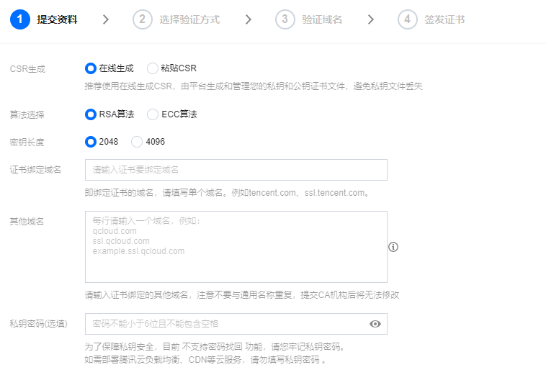
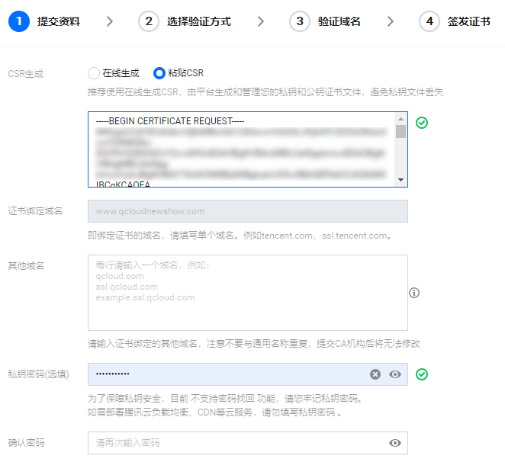
生成CSR
上传CSR

Slide 25
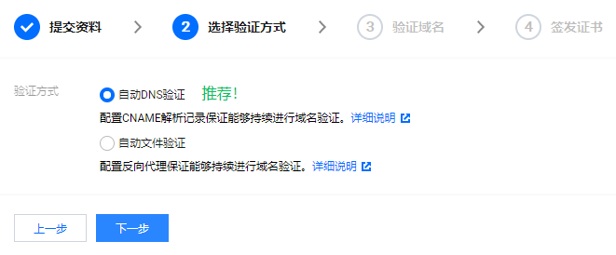
申请流程（以域名型DV SSL 证书为例）
注：证书申请基于腾讯云平台
Step 2：选择验证方式
在 “选择验证方式” 页面，系统将根据购买证书的类型、年限、以及域名是否在 DNS 解析 DNSPod 等条件提供可用的域名验证方式

Slide 26
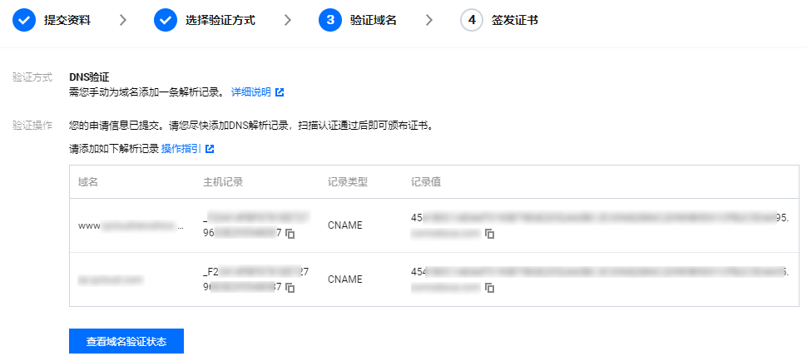
申请流程（以域名型DV SSL 证书为例）
注：证书申请基于腾讯云平台
Step 3：验证域名
根据页面提供的信息进行域名验证操作。例如，若选择的是 DNS 验证方式，将会展示以下信息

Slide 27
申请流程（以域名型DV SSL 证书为例）
注：证书申请基于腾讯云平台
Step 4：签发证书
CA机构认证审核通过后，将会正式签发证书，之后即可下载证书进行安装

Slide 28
Any Question?

